Slide 1
Проект «Роль воды, света и тепла для роста растений»
(на примере лука)
Куратор: Лесенкова Вера Вадимовна
Выполнила: Николаева Ева

Slide 2
Тип проекта: познавательно-исследовательский
Вид проекта: семейный
Время проведения: краткосрочный
Участники проекта: ребенок среднего дошкольного возраста, родители воспитанника , воспитатель.
Объект исследования: лук
Проблема: Выяснить влияние света, тепла и воды на рост растений

Slide 3
Цель проекта:
Развитие интереса к познанию и личностного стремления к практическому исследованию. Опытным путем установить, какие изменения происходят с растением, выросшем в разных условиях.
Задачи:
- опытным путем выяснить зависимость развития растения от наличия света, воды и тепла;
- научиться проводить наблюдения за растениями;
- фиксировать результаты опытов;
- научиться сравнивать полученные результаты и делать выводы
Планируемый результат:
Получение знаний об окружающем мире. Установить зависимость живых организмов (на примере: лука) от факторов окружающей среды.
Создать условия для совместной деятельности родителей и детей.

Slide 4
В детском саду воспитатель нам рассказала про растения, о том, что они любят солнечный свет, воду и тепло. Потом Вера Вадимовна рассказала, что это можно проверить опытами на примере лука. Воспитатель рассказала маме как провести опыты.

Slide 5
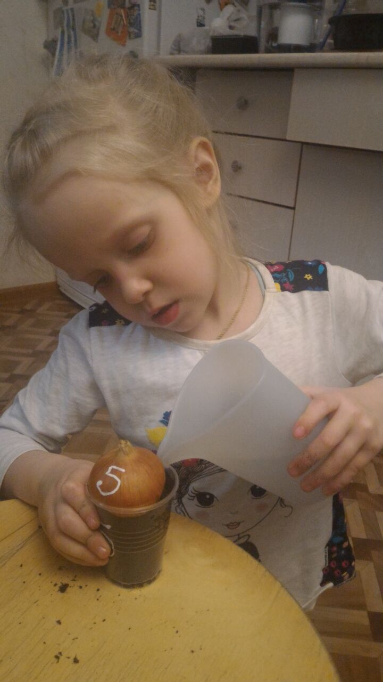
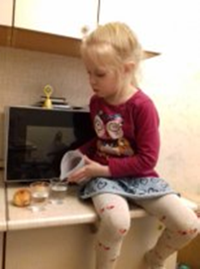
Мы с мамой взяли пластиковые стаканчики и луковицы, а потом мы их подписали
В два стаканчика налили воду, два оставили без воды, а в один насыпали землю

Slide 6
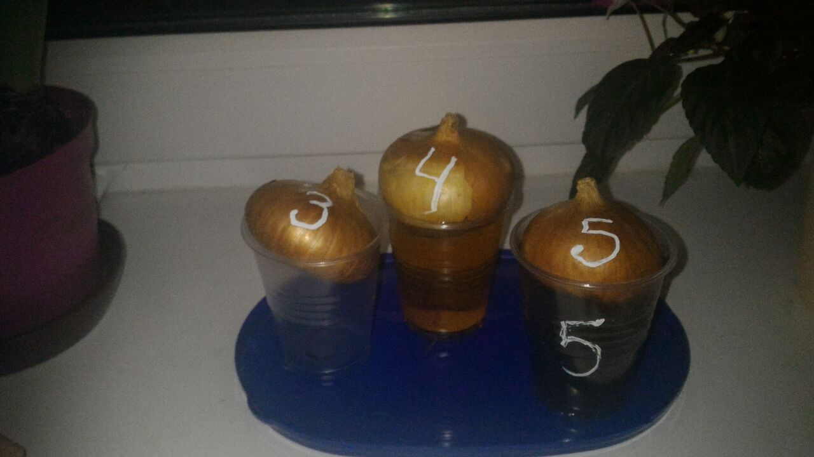
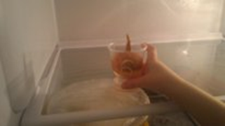
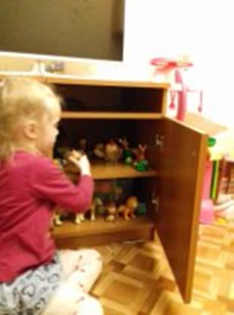
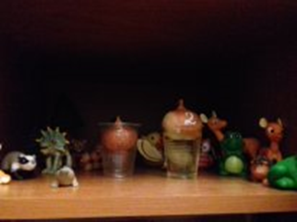
Три других стаканчика (с водой, без воды, и с землей) поставили на подоконник, там, где больше всего бывает солнечного света
Два стаканчика, один с водой, а другой без воды поставили в тёмное место
Ещё один стаканчик – лук с водой поставили в холодильник, чтобы узнать, как будет расти лук в холоде.

Slide 7
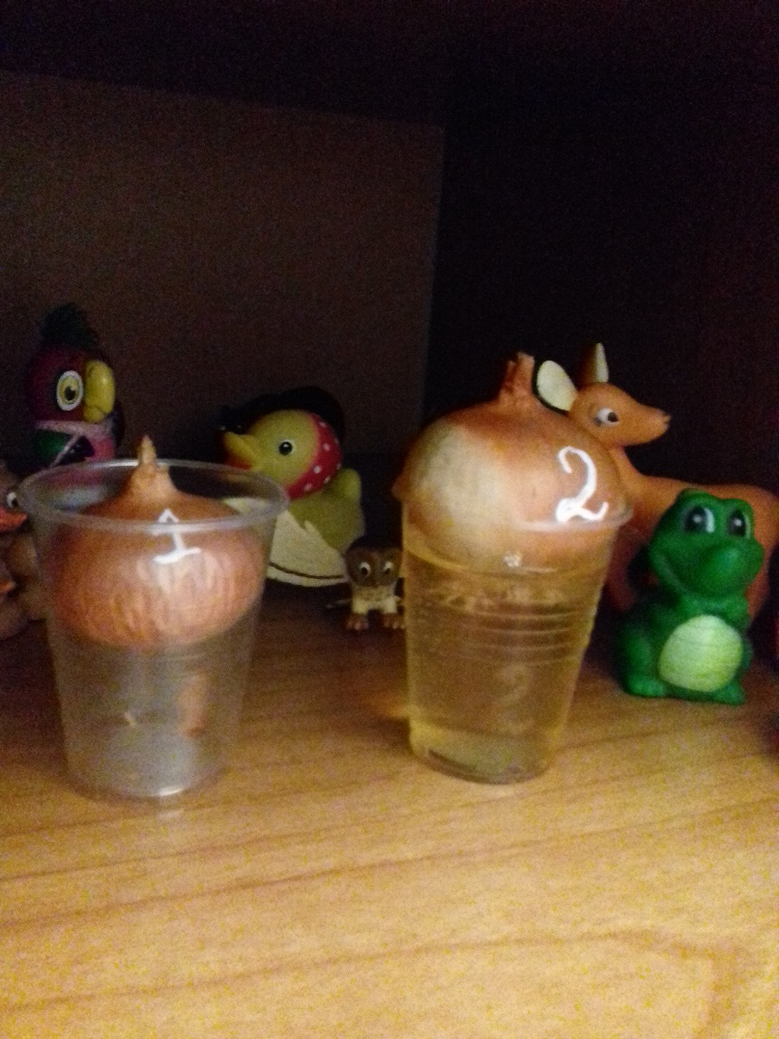
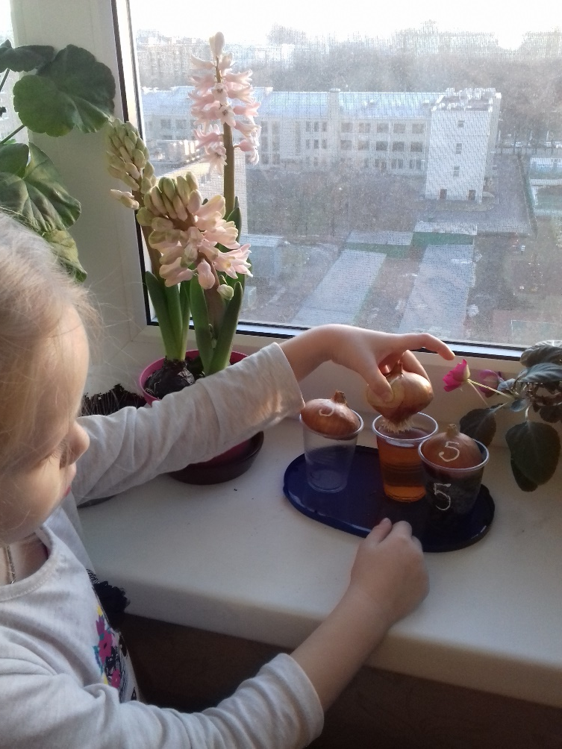
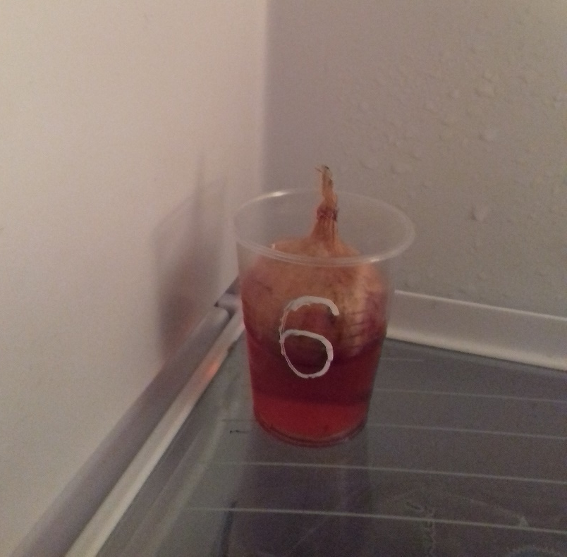
Через два дня я заметила, как изменились мои луковки.
Вода окрасилась и у луковок в воде появились маленькие корешки.

Slide 8
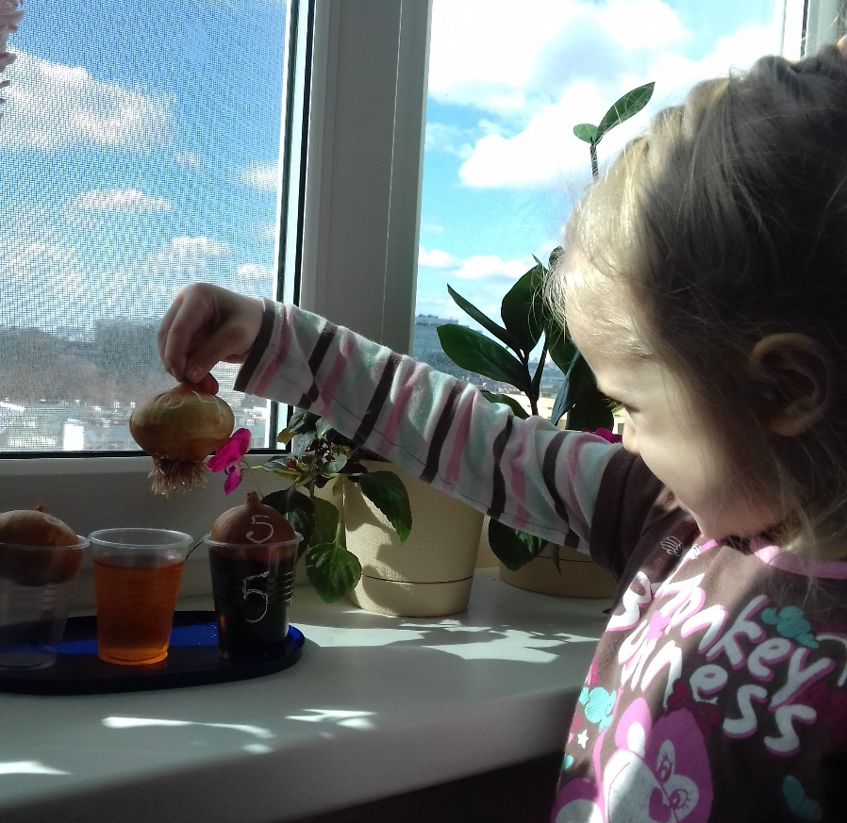
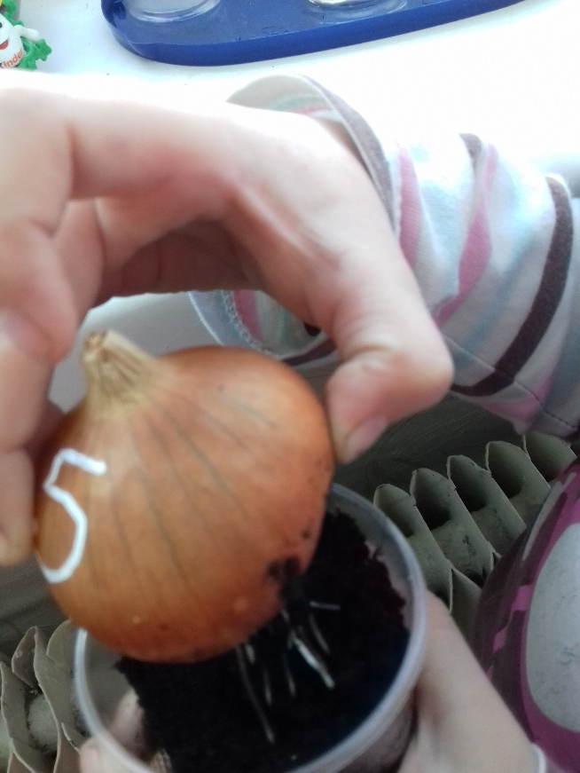
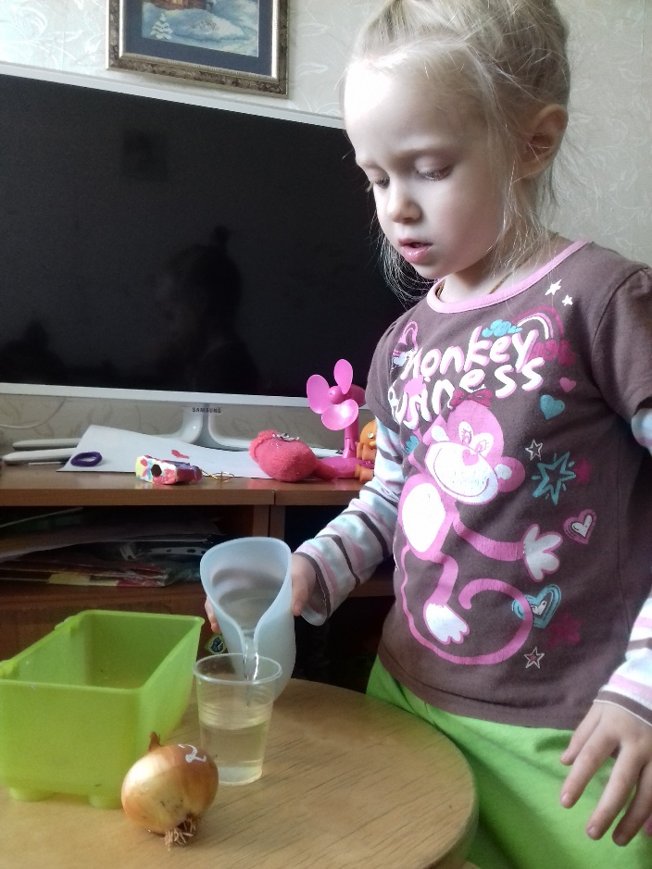
На следующий день я заменила в стаканчиках воду, полила лук в стакане с землей. Я заметила, что корни у луковиц в воде на подоконнике стали больше. В стаканчике с землей тоже появились корни.

Slide 9
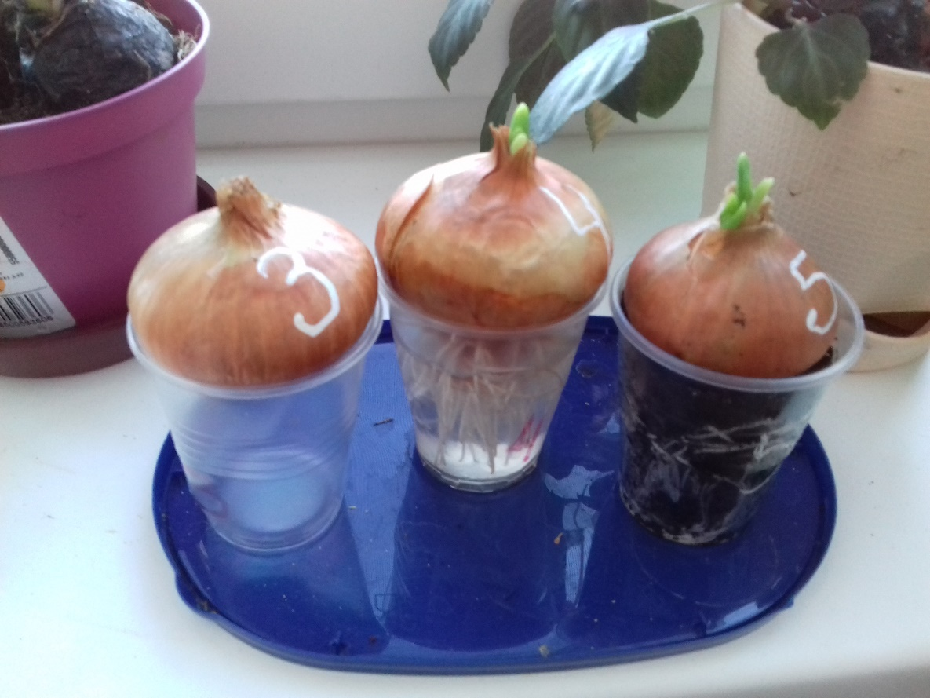
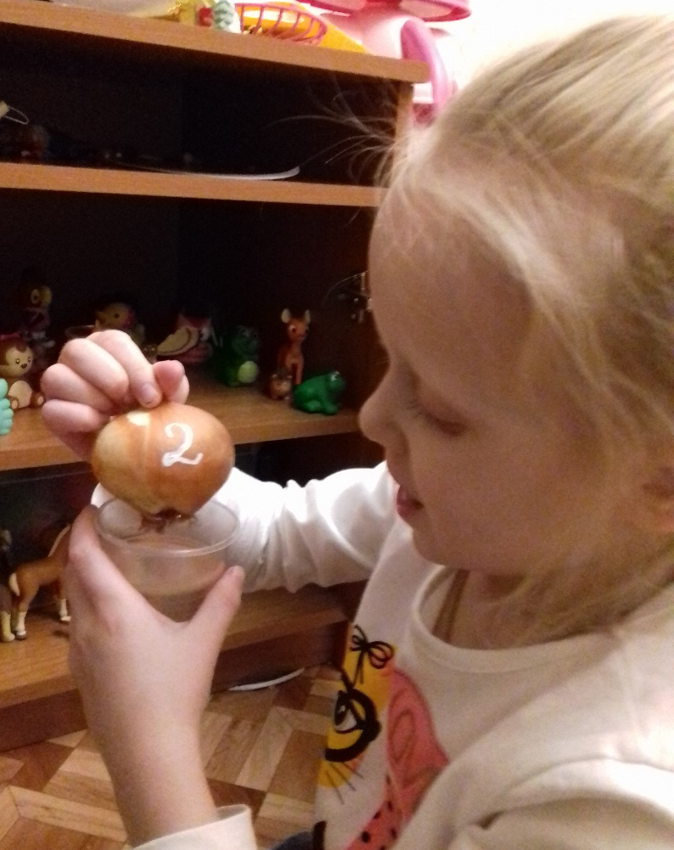
Я наблюдая за изменениями
У лука в холодильнике даже в воде чуть-чуть показались корешки.
Лук в темном шкафчике появился слабый один корешок…
УРА! Показались первые зеленые хвостики у лука!! Их называют перышки.

Slide 10
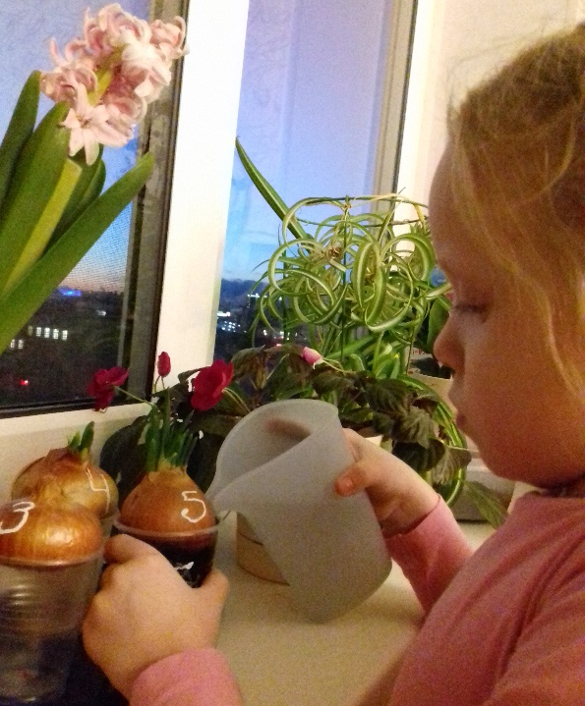
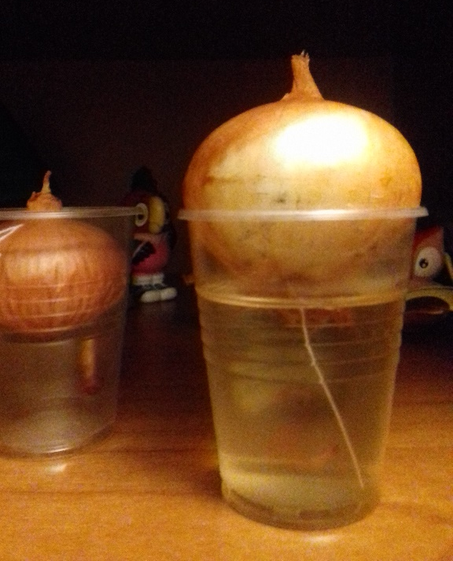
Мы каждый день проверили, как растёт лук. Я увидела, что в темноте, без воды лук не вырос совсем.
В холодильнике у лука выросли небольшие
корни, и больше с ним ничего не происходило.
У лука в темном шкафу, так и
остался один корешок.
В тех стаканчиках, где лук был без воды и земли никаких изменений не было.

Slide 11
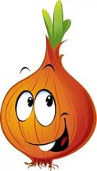
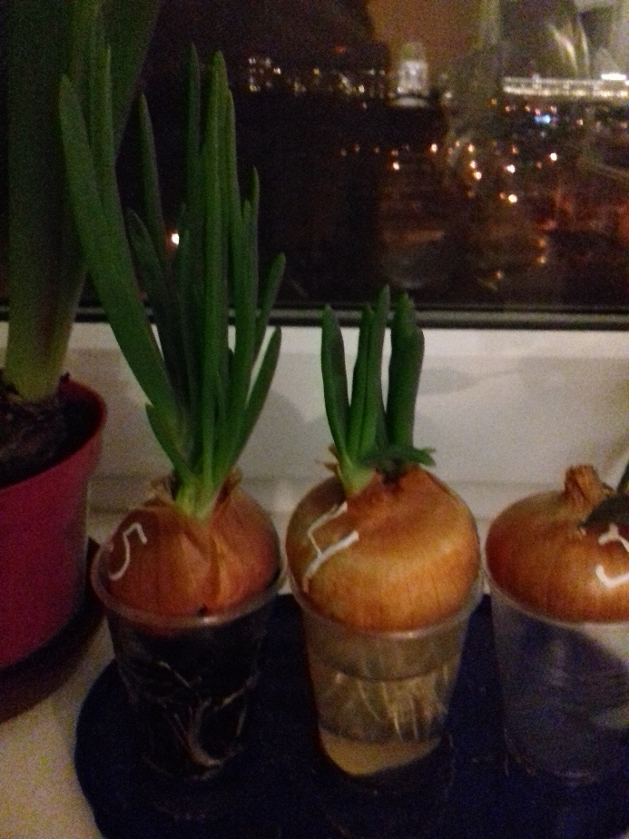
Вывод: Я убедилась в том, что растения
(лук) лучше всего растут в тепле и при наличии воды,
а хуже всего – в темноте и без воды.
Мама мне рассказала, что лук очень полезный
и мы решили посадить маленький
огород на подоконнике. А еще я
рассказала друзьям в садике о своем
эксперименте, и они тоже захотели
провести дома такой опыт.

